Slide 1
СТРУКТУРНОЕ ОТДЕЛЕНИЕ НАЧАЛЬНОГО ОБЩЕГО ОБРАЗОВАНИЯ С ДОШКОЛЬНЫМИ ГРУППАМИ мкоу «ксош № 2»
Занимательные игры и упражнения как эффективное средство развития мышления детей дошкольного возраста
Воспитатель первой квалификационной категории
Прошина Анна Вячеславовна

Slide 2
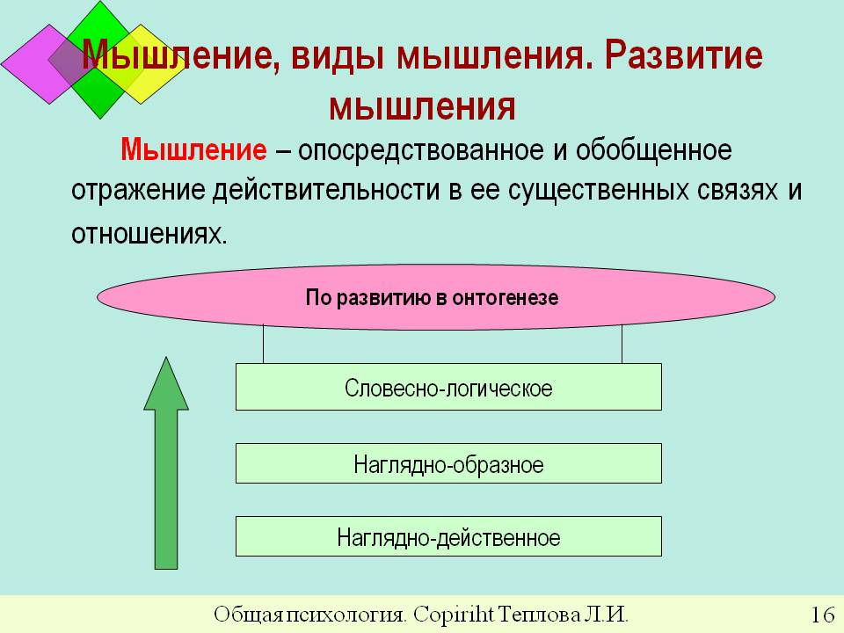

Slide 3
Мыслительные операции
Сравнение
Обобщение
Классификация
Сериация
Систематизация
Анализ
Синтез

Slide 4
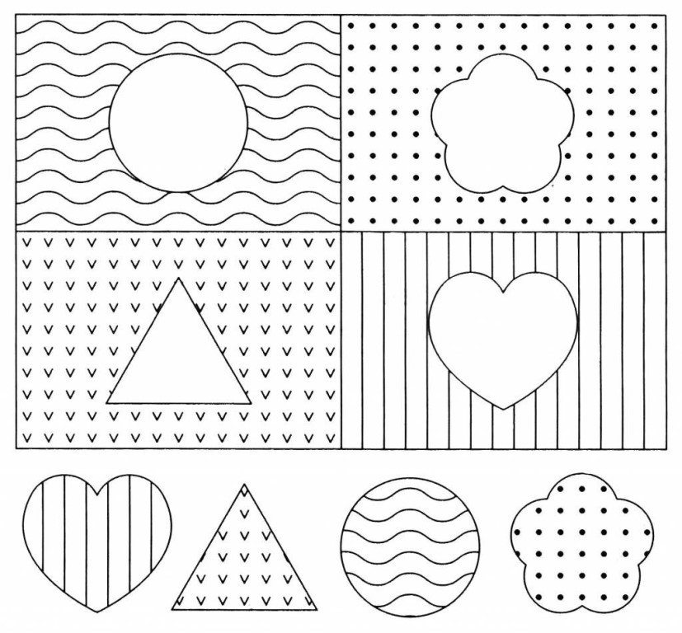
Анализ и синтез
Анализ –процесс мысленного расчленения целого на части, а также установления связей, отношений между ними.
Синтез – процесс мысленного соединения в единое целое частей предмета или его признаков, полученных в процессе анализа.

Slide 5
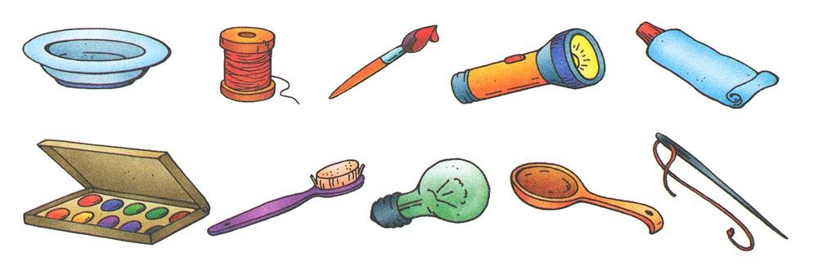
«Подбери пару»

Slide 6
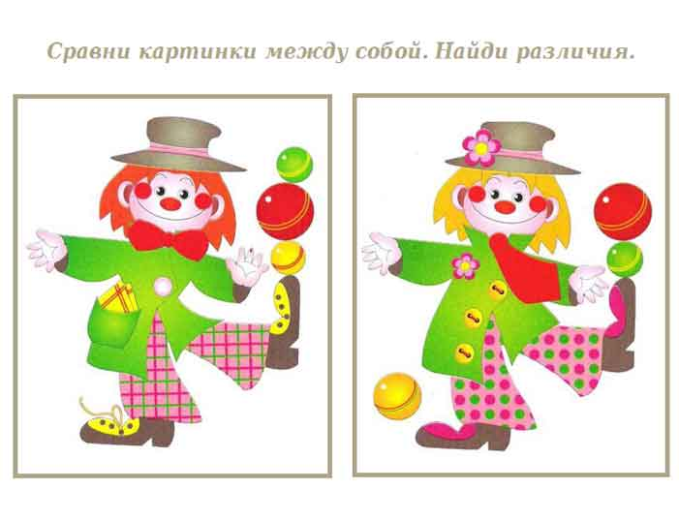
Сравнение
Сравнение – это мысленное установление сходства и различия предметов по существенным или несущественным признакам

Slide 7
Обобщение
Процесс мысленного объединения в группу предметов и явлений по их основным свойствам.
ЗАГАДКИ:
Я сегодня утром ловко шишек принесла в кладовку,
Да на остреньких сучочках поразвесила грибочки.
Не барашек и не кот, носит шубу круглый год
Шуба серая – для лета, для зимы – другого цвета.
Серый, зубастый, по угодьям рыщет,
Кого съесть ищет…
Трав копытами касаясь, ходит по лесу красавец
Ходит смело и легко, рога развесив широко.

Slide 8

Классификация
Классификация – это группировка предметов по существенным признакам.

Slide 9
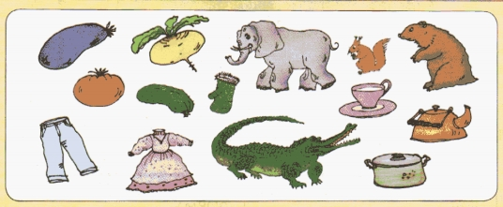
«Объедини предметы по группам»

Slide 10
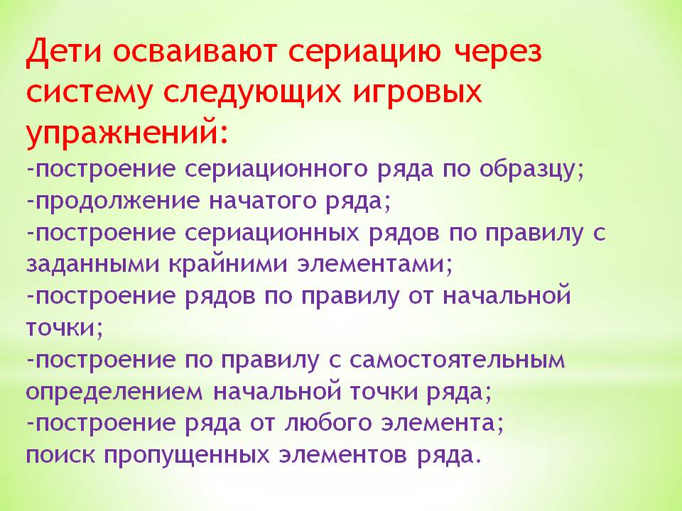
Сериация
Сериация – это мысленное установление связи между предметами и их расположением в определенной последовательности.

Slide 11
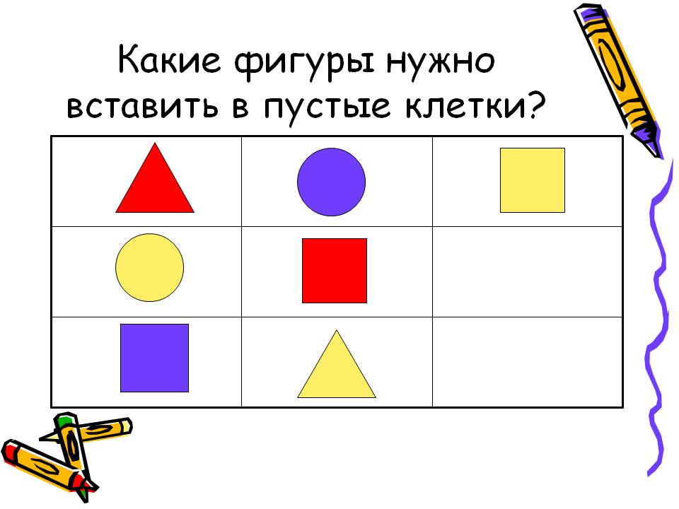
Систематизация
Процесс выявления закономерности в создании определенной системы, а также определение места предмета или явления в этой системе.

Slide 12

Спасибо за внимание!

